Slide 1
암호화폐 목표가 알림

Slide 2
개발 배경
① 상한가와 하한가가 존재하지 않음 : 코인 가격을 확인하지 않은 단 하루만에도 대응하지 못해 큰 손실을 볼 수 있기에 코인의 가격을 실시간으로 알아야 함.
② 사람은 잠을 자고 쉬어야 하지만, 암호화폐 시장은 365일 24시간 쉬지않고 거래되는 점 : 첫번 째 이유와 더불어 큰 손실을 줄 수 있는 위험요소로 자는 동안에도 코인 가격 변동을 알 수 있어아 함.
③ 매매를 위해 차트를 주시하고 있는 것은 비효율적 : 암호화폐 매매와 다른 업무및 일상을 병행할 수 있도록 편의성 제공.

Slide 3






개발 환경

Slide 4
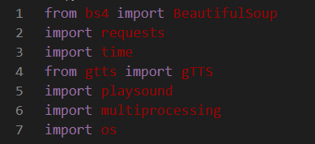
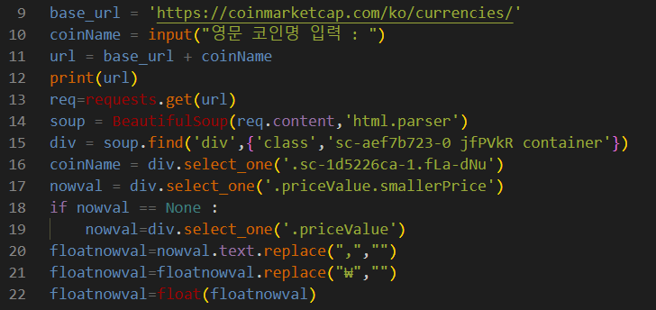
프로세스 설명
① 필요한 모듈 호출
② 알림 원하는 코인명 입력받아 URL 완성
③ 현재가, 코인명 HTML 태그 가져오기
← 현재가를 포함한 클래스가 다른경우
④ 받아온 현재가 TEXT 에서 콤마( , )와 원(\) 표시 제거

Slide 5
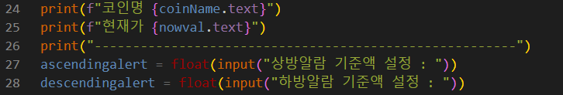
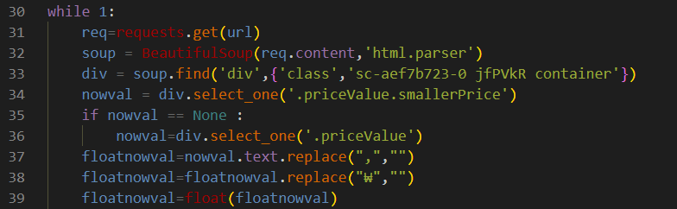
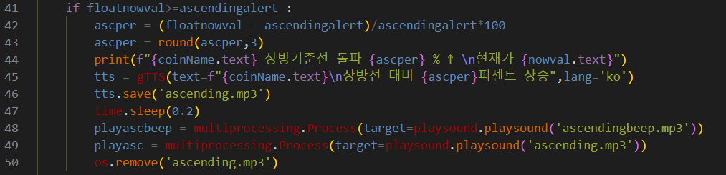
⑤ 코인명과 현재가를 확인하며 상·하방알림
기준선 설정
⑥while 1:끝없는작동
→ 현재가 무한
갱신
⑦ 현재가≥상방선
비교 후
성립시 알림 텍스트
출력
⑧ gtts로 mp3 파일
생성 및 BEEP음
과 함께 재생
mp3 삭제

Slide 6
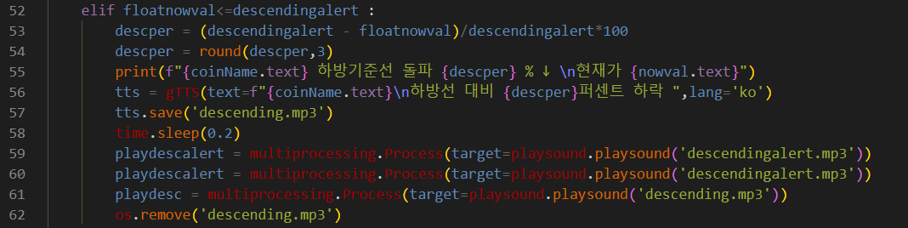
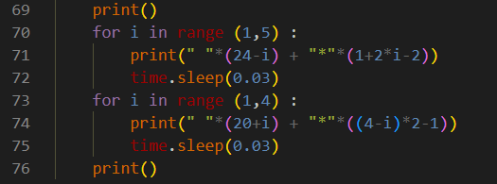
⑧ 현재가≤하방선
비교 후
성립시 알림 텍스트
출력
⑨ gtts로 mp3 파일
생성 및 BEEP음
과 함께 재생
mp3 삭제
⑩ 박스권
Gap과
상하방선표시
SLEEP 5초
⑪동작 확인용
다이아몬드 인디케이터

Slide 7
실제 구동 모습

Slide 8
감사합니다

